Slide 1

Instituto Tecnológico de Frontera Comalapa Modalidad Mixta
Materia:
Taller de Base de Datos
Semestre: Quinto
Carrera:
Ingeniería en sistemas computacionales
Numero de control:
241260005
Nombre del alumno:
Hector Yazid Anzueto Lopez
Nombre del docente:
Francisco Javier Velázquez Mingo
Nombre del trabajo:
Actividad 1.3 Banco de ejercicios.
Fecha de entrega:
Frontera Comalapa, Chiapas a 21 de octubre de 2026

Slide 2
Introducción
Este banco de ejercicios está diseñado para validar el comportamiento, rendimiento y confiabilidad de una API desarrollada en Java mediante el uso de Bruno, un cliente de API de código abierto, ligero y colaborativo. A través de esta serie de pruebas, se exploran las capacidades clave de Bruno, como la organización de colecciones en carpetas, el manejo de variables de entorno, la automatización de flujos con scripts y la aserción de respuestas (assertions). El objetivo principal es familiarizarse con el flujo de trabajo de la herramienta y asegurar la calidad de los puntos de enlace (endpoints) del servicio.

Slide 3
Justificación
La adopción de Bruno en este proyecto se justifica por su enfoque Git-friendly, ya que almacena las colecciones directamente en archivos de texto plano utilizando el formato Bru, facilitando el control de versiones y el trabajo en equipo sin depender de nubes propietarias. Probar la API de Java con Bruno permite optimizar el proceso de pruebas funcionales y de integración, garantizando que el backend responda correctamente a diferentes escenarios (solicitudes válidas, errores de cliente y fallos de servidor) de una manera ágil, eficiente y con un consumo mínimo de recursos del sistema.

Slide 4
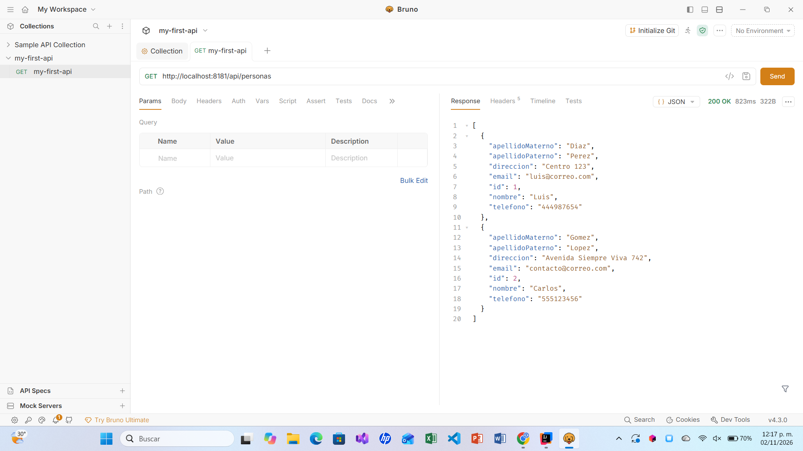
Función get

Slide 5
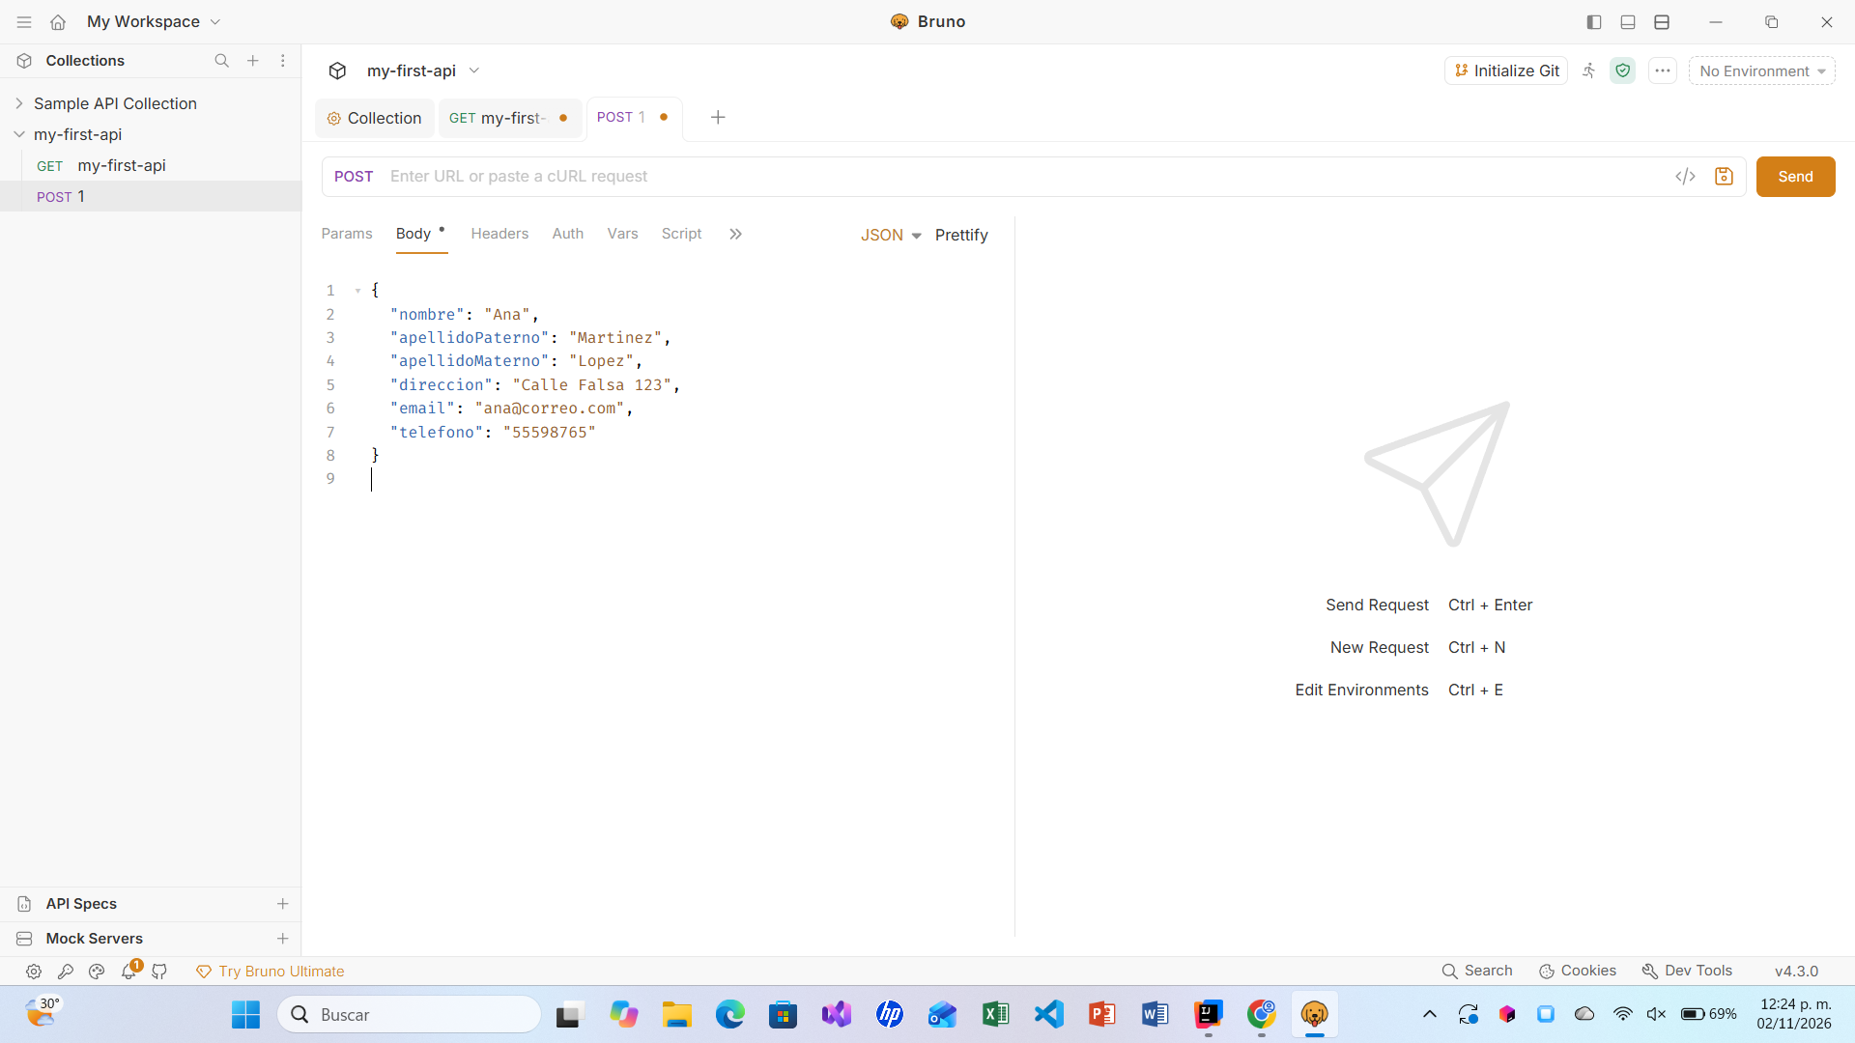
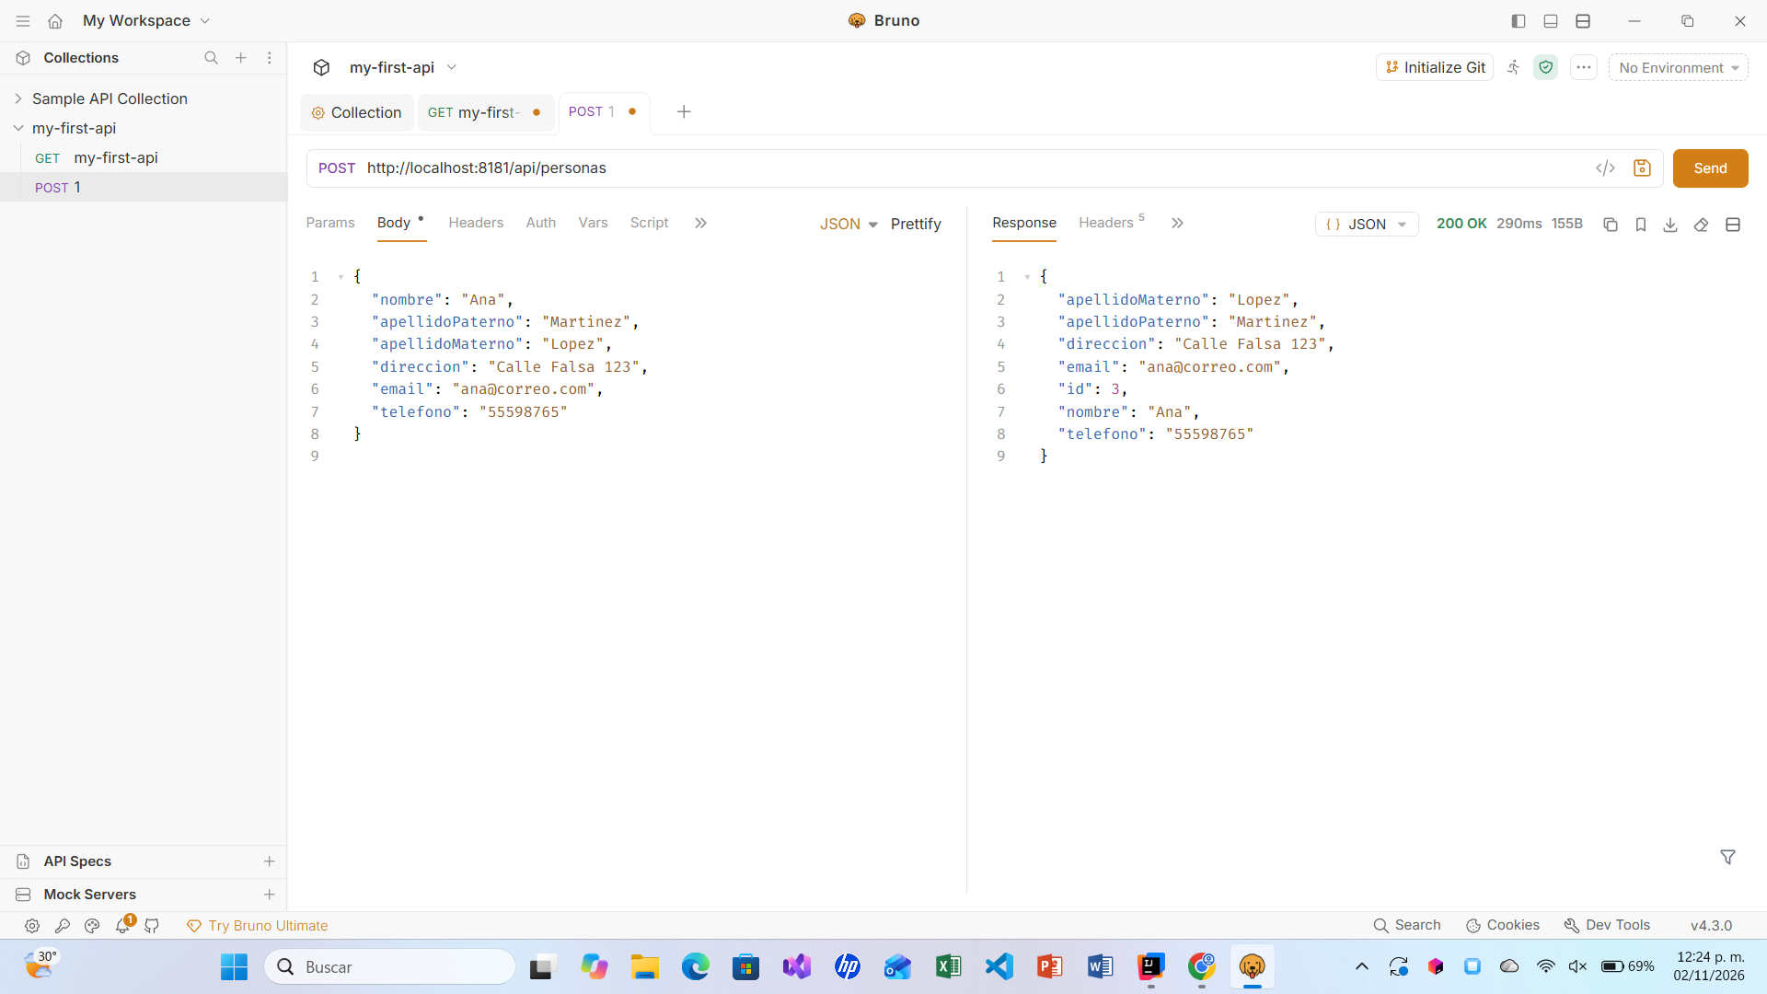
Función post

Slide 6
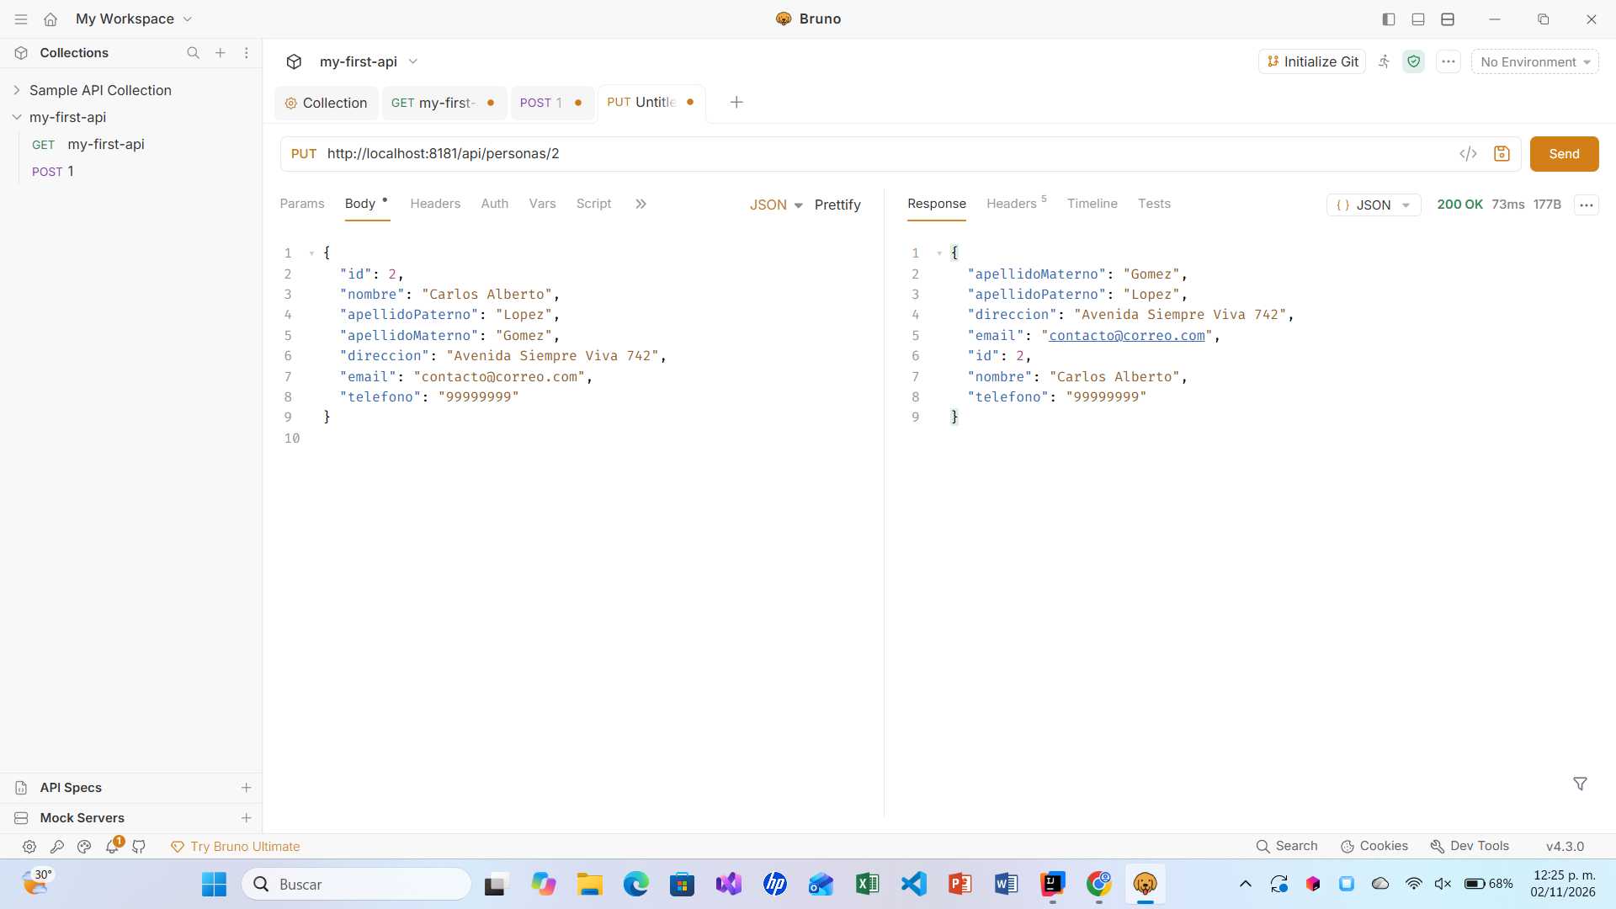
Función put

Slide 7
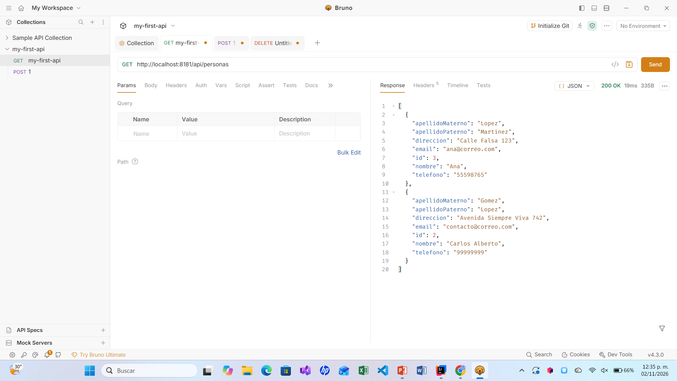
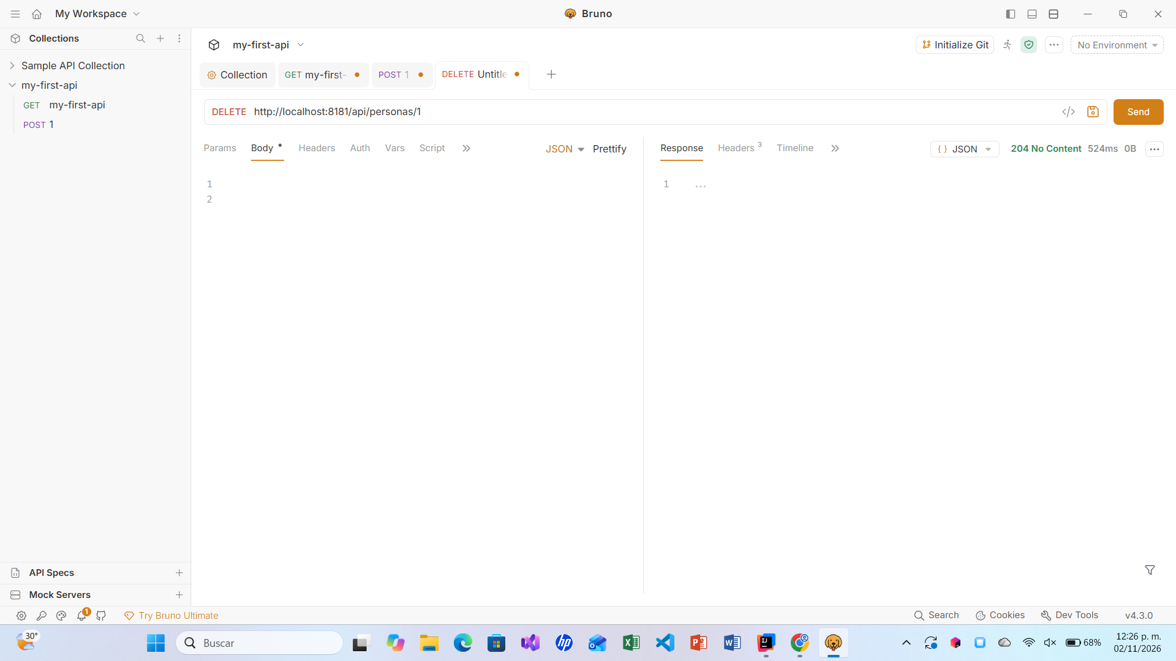
Función delete

Slide 8
Conclusión
En conclusión, la implementación de este banco de ejercicios demostró que Bruno es una alternativa eficiente, rápida y transparente para el ecosistema de pruebas de software. Al interactuar con la API de Java, se logró validar con éxito la consistencia de los datos, los códigos de estado HTTP y los tiempos de respuesta. Además, se comprobó que la integración de scripts de automatización dentro de Bruno simplifica la validación de entornos complejos, consolidándolo como una herramienta ideal para desarrolladores que buscan simplicidad y control total sobre sus colecciones de pruebas.

